Slide 1

கட்டற்ற அறிவு
க.சிபி
கட்டற்ற மென்பொருள் அறக்கட்டளை , தமிழ் நாடு

Slide 2
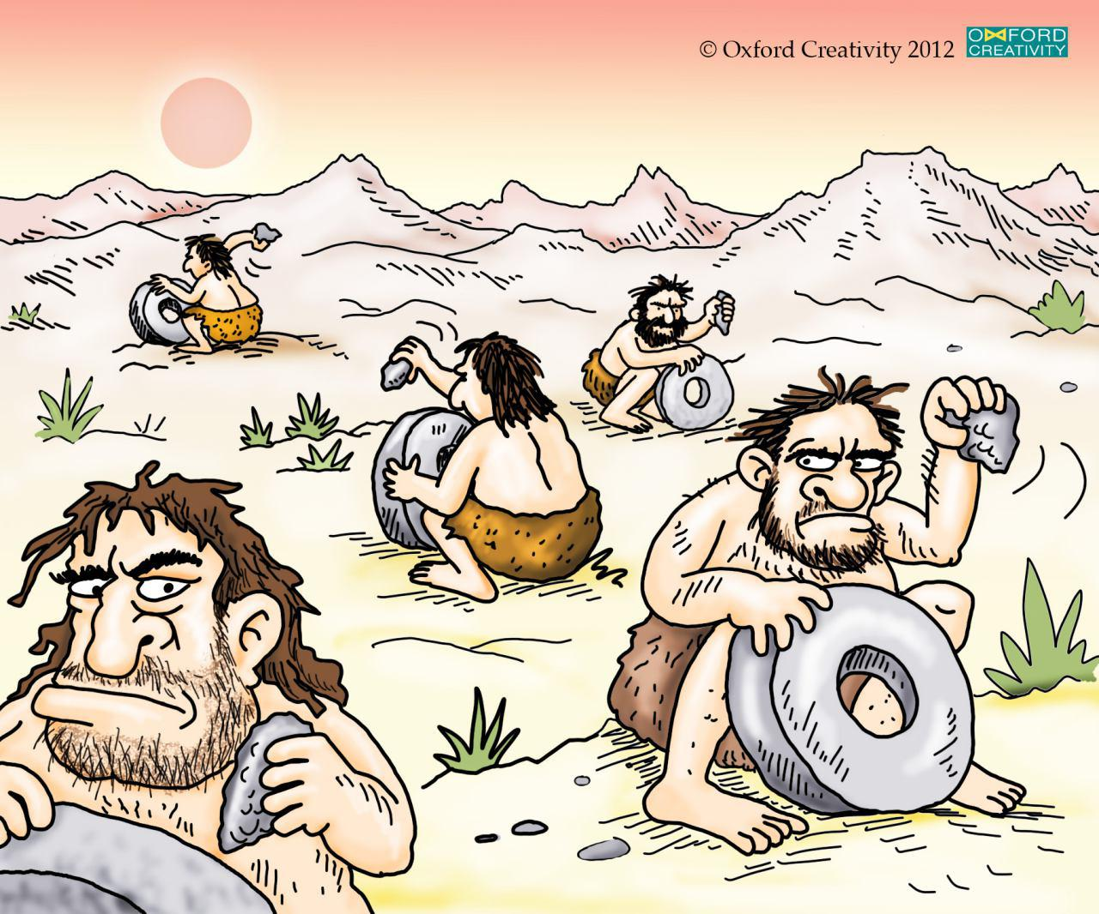
:)

Slide 3
:)

Slide 4


Slide 5
கேள்விகள் ?
தொடர்பு கொள்ள:sibi@fsftn.org
கைப்பேசி : 9840670143
வலைதளம் : www.fsftn.org

